Slide 1
Муниципальное автономное дошкольное образовательное учреждение Центр развития ребенка – «Детский сад № 44 «Весёлые нотки»»
МОРОШКА
интерактивное пособие для детей старшего дошкольного возраста
Разработала: Синицына Оксана Геннадьевна, воспитатель

Slide 2
Аннотация к интерактивному пособию «Морошка»
Цель: уточнение понимания слова «морошка» посредством выполнения заданий из различных образовательных областей, построенных с использованием данного слова
Задачи:
Обучающие:
совершенствовать навыки счёта в пределах десяти, сравнения и уравнивания множеств через подсчитывание ягод морошки в лукошках;
расширять знания о ягоде морошке через разные литературные жанры (загадки, стихотворения, рассказ);
учить составлять рассказ о ягоде морошке с помощью схемы;
учить выполнять звуко-буквенный и слоговой анализ слова «морошка»;
учить составлять дополнять предложение недостающими членами в соответствии со схемой.
Развивающие:
развивать внимание, память, мышление в ходе выполнения различных заданий со словом «морошка».
Воспитательные:
воспитывать интерес к познанию мира природы, через игру со словом «морошка».
Интересным решением для создания мультимедийных презентаций для индивидуальной работы является пособие, построенное на работе с одним сложным к пониманию для ребенка словом. Такое пособие реализует основные принципы ФГОС: индивидуализации, вариативности и инициативности ребенка.
В словарной работе по лексической теме «Лес. Ягоды» понимание слова «морошка», вызвало наибольшие трудности у детей. В связи с этим, данное слово легло в основу пособия.

Slide 3
Правила работы с пособием
ИНТЕРАКТИВНЫЕ КНОПКИ-ПЕРЕКЛЮЧАТЕЛИ
«Посчитай и уровняй»
«Царица болот - Морошка»
«Выполни звуко-буквенный анализ слова»
«Выполни слоговой анализ слова»
«Собери картинку»
«Подбери лист»
«Читаем детям»
«Дополни предложение»

Slide 4
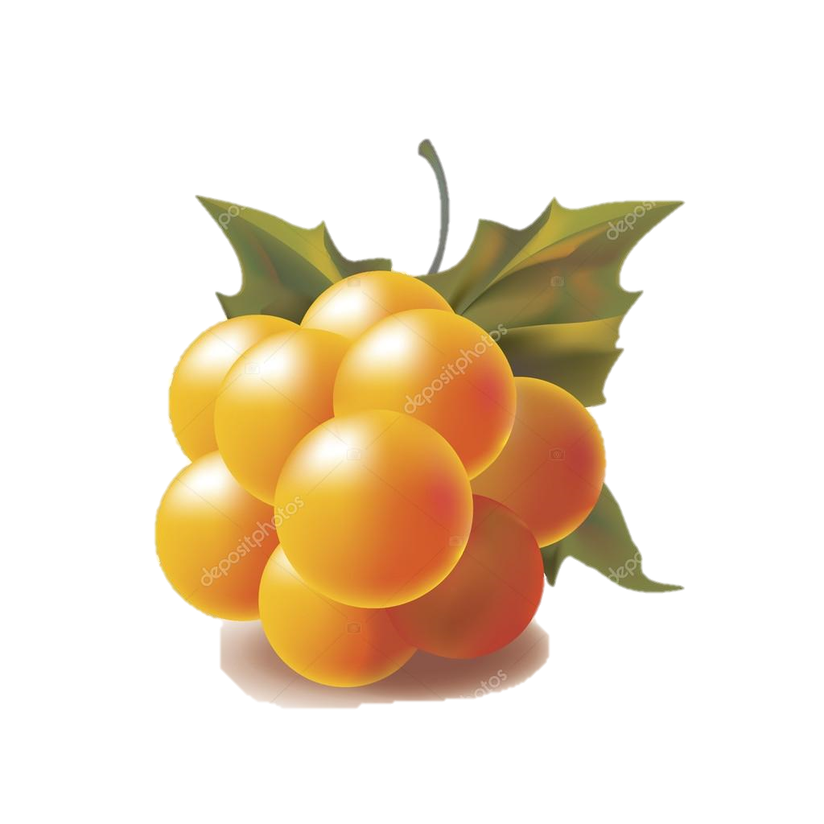

Slide 5
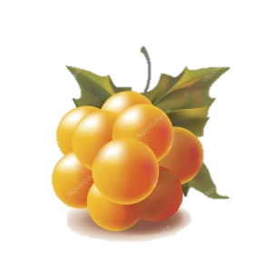
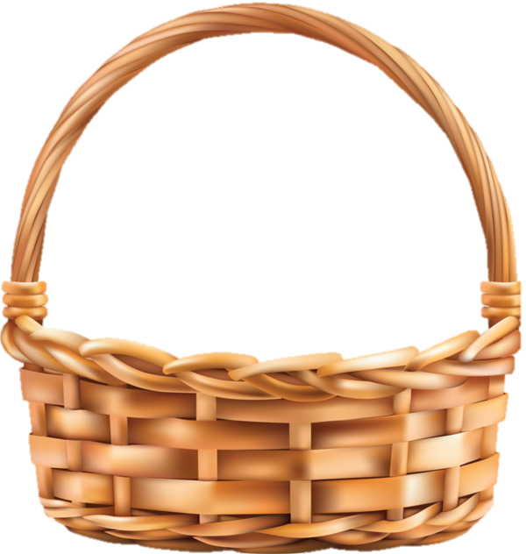

Slide 8
Царица болот - МОРОШКА
Лежат на кочках кусочки янтаря.
В рот положишь – тут же растают. (Морошка)
«Про морошку»
Девушка – Заря по тундре ходит,
Бисер свой по бусинке находит.
На болотных кочках, у дорожки
Ягодки душистые морошки,
Как живые капли янтаря,
Собирает Девушка – Заря.
(Прокопий Явтысый)
Про морошку говорят – она «царица болот», «солнечная ягода» «моховая смородина», любимая ягода северян, «желтая малина на стелющихся стеблях», душиста.
Она растет только на Крайнем Севере и очень полезная.

Slide 9
Царица болот - МОРОШКА
Составь рассказ по схеме
*Какого цвета и формы ягода?
Какой у морошки запах?
Какая морошка на вкус?
Какая морошка на ощупь?

Slide 10
Выполни звуко-буквенный
анализ слова «морошка»

Slide 11
Выполни слоговой
анализ слова «морошка»
3 гласных = 3 слога

Slide 12
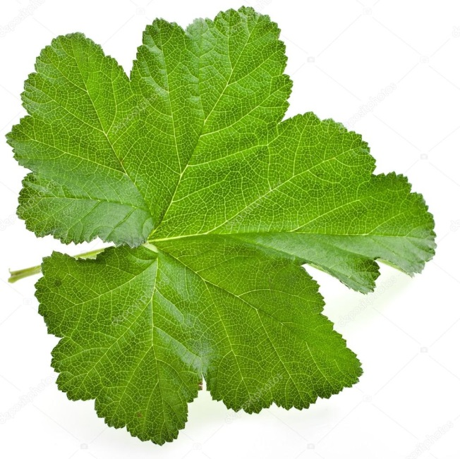
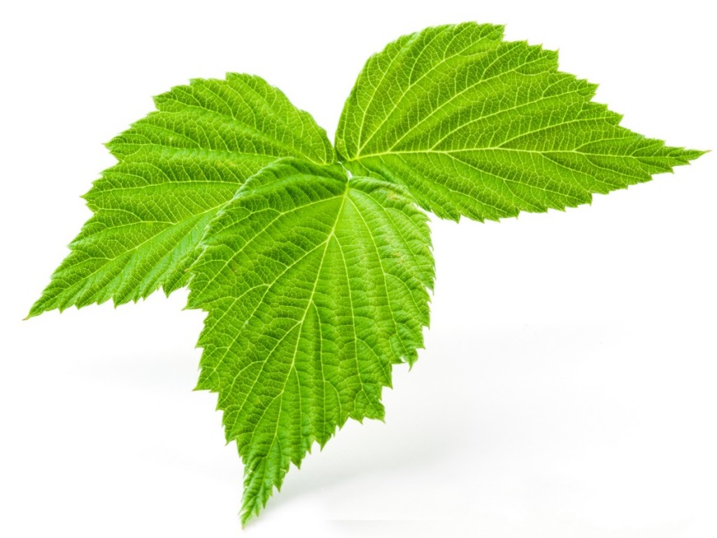
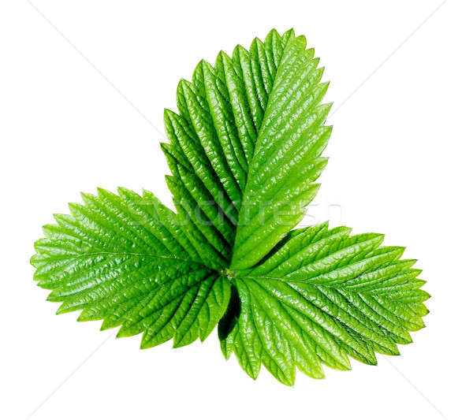
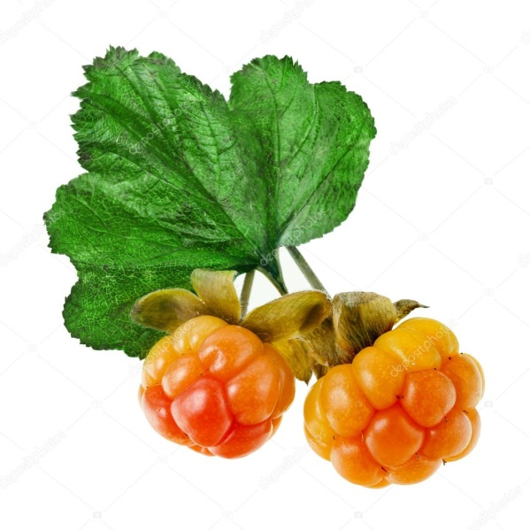
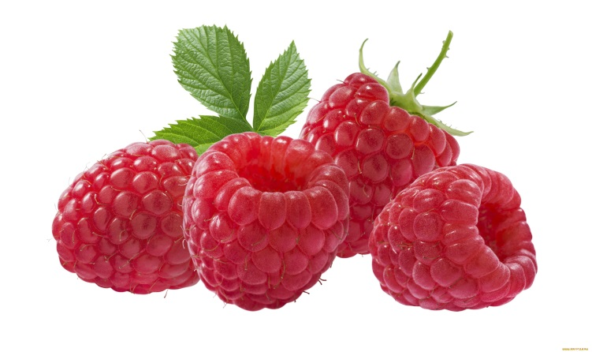
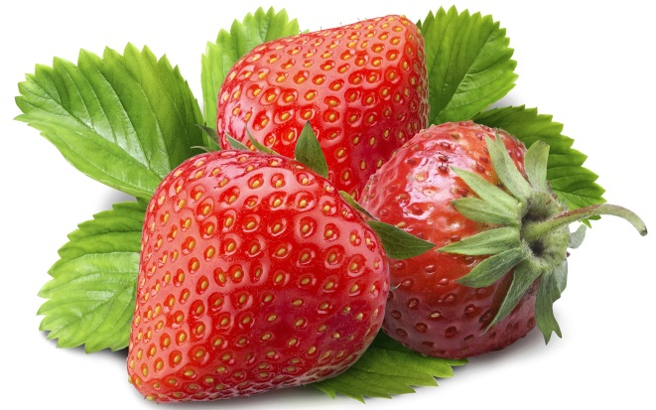
Найди листик морошки

Slide 13
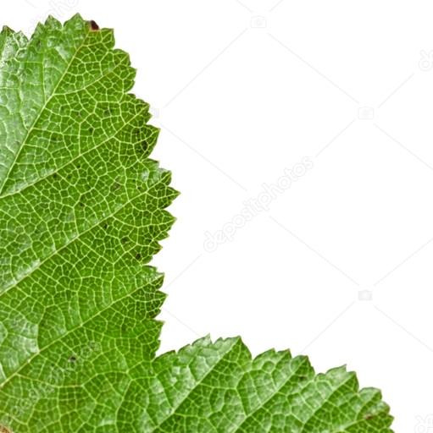
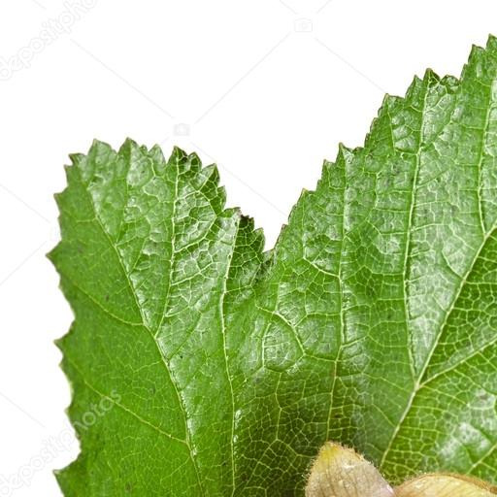
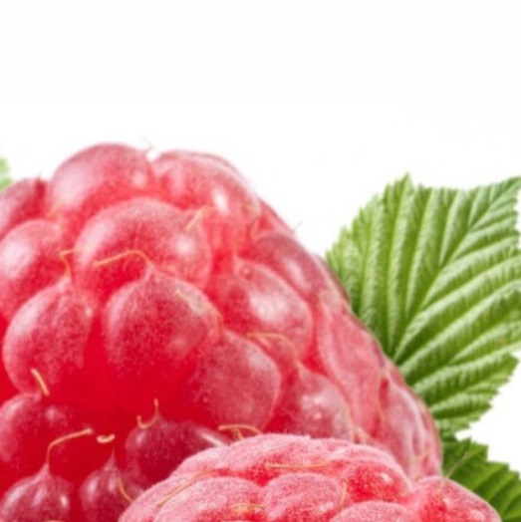
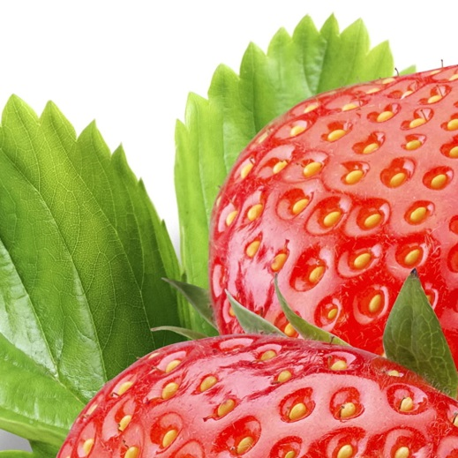
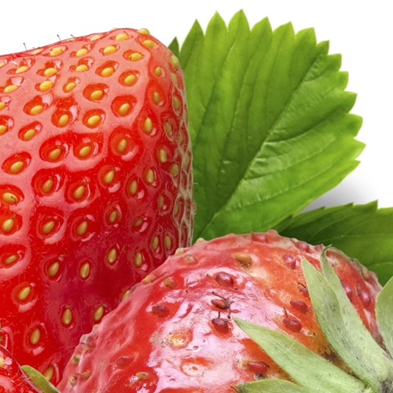
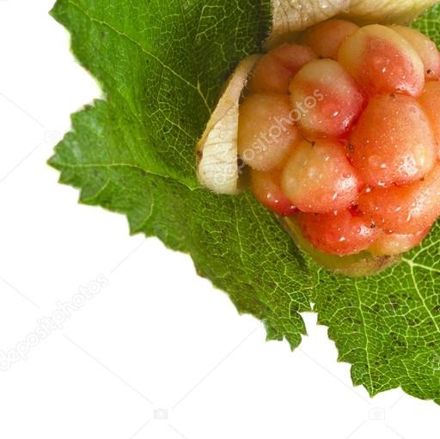
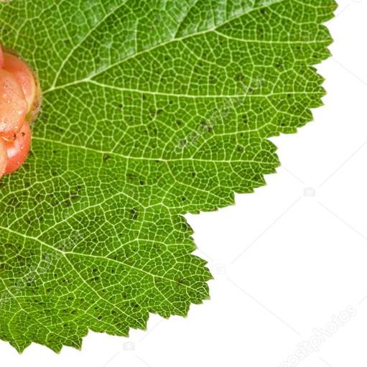
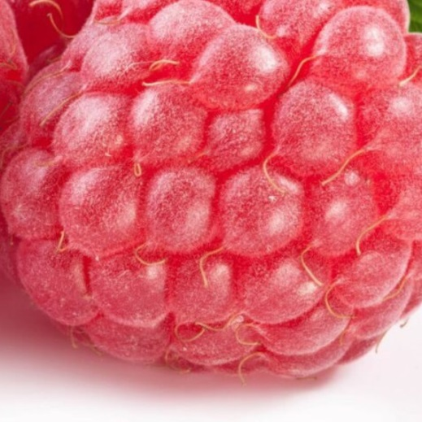
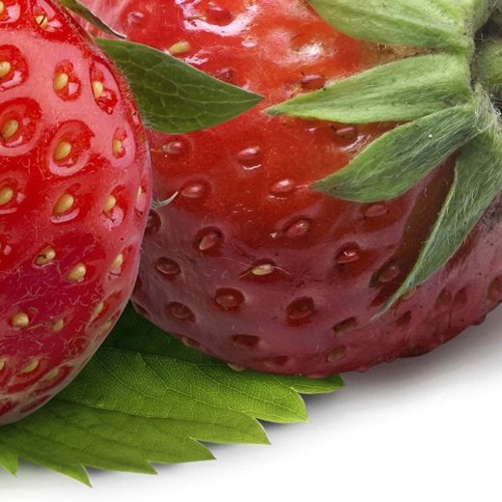
Собери картинку
«Морошка»

Slide 14
Читаем детям
Юрий Коваль «Морошка»
Под ногами мох — мягкий мохнатый мех.
Солнечные ягоды, оранжевые и жёлтые, рассыпались по моховой поляне. Морошка.
Жёлтые — спелые, оранжевые — вот-вот созреют.
Ягода морошки немного похожа на белую малину. Кажется, это маленькие малинки растут среди мха.
Но морошка не такая сладкая и душистая, как малина.
А всё-таки морошку на малину я не променяю. Северный, таёжный у неё вкус, и сравнить его не с чем — разве со вкусом росы.
Морошка вобрала в себя всю свежесть сырого леса, всю сладость мохового болота — и свежести оказалось много, а сладости чуть-чуть.
Но кому сколько надо — одни пьют чай вприкуску, другие внакладку.
Когда устанешь под мешком после долгого пути, когда в горле у тебя пересохло — морошка кажется мёдом. Моховым и прохладным болотным мёдом.

Slide 15
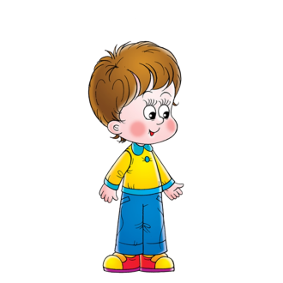
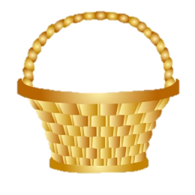
Дополни предложение
по схеме

